Slide 1
PROYECTO DE LEY Nº02520/2021-CR
Ley que otorga fuerza de Ley al Decreto Supremo 004-2015-MIMP, que crea el Programa de entrega de pensión no contributiva a las personas con discapacidad severa en situación de pobreza denominado Programa Contigo.

Slide 2
Artículo 1. Objeto de la Ley La presente Ley tiene por objeto otorgar fuerza de Ley al Decreto Supremo N°004-2015-MIMP, que crea el Programa de Entrega de Pensión no Contributiva a las Personas con Discapacidad Severa en Situación de Pobreza, denominado Programa CONTIGO, dependiente del Ministerio de la Mujer y Poblaciones Vulnerables, con las modificaciones que establece la presente Ley.

Slide 3
Artículo 2. Alcances del Programa Contigo
2.1. El programa CONTIGO alcanza a las personas con discapacidad severa y de dependencia moderada, en situación de pobreza, sin excepción o exclusión de ninguna naturaleza.
2.2. El Programa CONTIGO tiene carácter permanente y excluyente en sus alcances, acorde a los fines de su creación y la atención prioritaria del Estado a la población vulnerable.
2.3. El mencionado Programa será objeto de evaluación periódica cada cinco (5) años, por el sector correspondiente, para asegurar su sostenibilidad y beneficios.
2.4. La actualización del monto de la pensión no contributiva se realiza a propuesta del Ministerio de la Mujer y Poblaciones Vulnerables, por Decreto Supremo con el voto aprobatorio del Consejo de Ministros.

Slide 4
Artículo 3. Régimen normativo del Programa
El El Programa CONTIGO se rige por la presente Ley, por el Decreto Supremo N°004-2015-MIMP y el Decreto Supremo N°007-2016-MIMP, y las normas reglamentarias y complementarias que establezca por Decreto Supremo el Ministerio de la Mujer y Poblaciones Vulnerables.
DISPOSICIONES COMPLEMENTARIAS FINALES
PRIMERA. Normas reglamentarias
El Ministerio de la Mujer y Poblaciones Vulnerables, en un plazo no mayor de 60 días naturales aprobará mediante Decreto Supremo las normas reglamentarias de la presente Ley.
SEGUNDA. Vigencia de la Ley
La presente Ley entra en vigencia a partir del día siguiente de su publicación en el diario oficial El peruano.

Slide 5
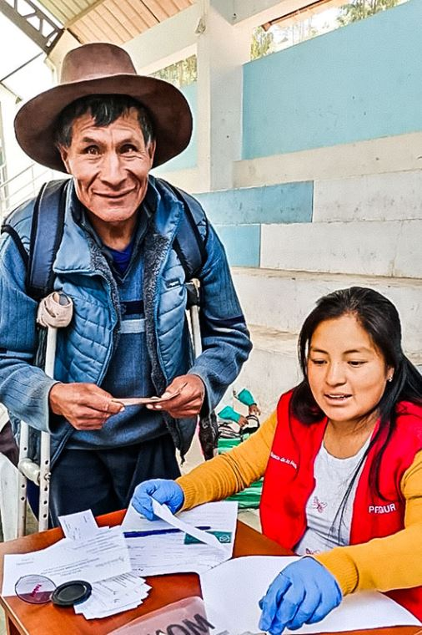
EXPOSICIÓN DE MOTIVOS
El programa contigo se crea en el año 2015, mediante el Decreto Supremo N°004-2015-MIMP, adscrito al Ministerio de la Mujer y Poblaciones Vulnerables, con una cobertura de 411 usuarios de las regiones Tumbes y Ayacucho.
En su segundo año de creación logró incorporar a 4304, incluyendo nuevas regiones Amazonas, Apurímac, Cajamarca, Huánuco, Loreto, Pasco y Huancavelica.
En año 2017, ya con 14, 625 beneficiarios, mediante el Decreto Supremo N°008-2017-MIDIS, el programa fue transferido al Ministerio de Desarrollo e Inclusión Social - MIDIS., incorporando nuevas regiones Ancash, Lambayeque, La Libertad, Piura y Puno.

Slide 6
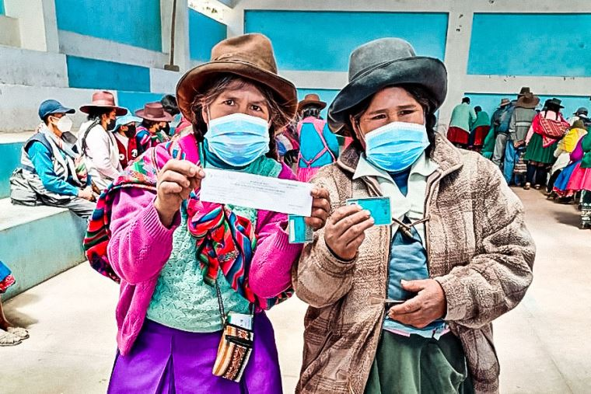
EXPOSICIÓN DE MOTIVOS
En el año 2018, el crecimiento de dicho programa fue sostenido, incorporando 21 regiones y sumaban 19, 882 beneficiarios con discapacidad severa en situación de pobreza, ampliándose la cobertura en las regiones de Arequipa, Callao, Cusco, Junín, Lima, Moquegua y San Martin.
En el año 2019 el programa alcanza cobertura a nivel nacional, para ello se emitió el Decreto Supremo N°303-2019-EF, permitiendo con ello duplicar el número de usuarios alcanzándose a 39,890, incorporando finalmente a las regiones de Madre de Dios, Ucayali, Ica y Tacna.
En el año 2020, el programa CONTIGO alcanza a 74,105 beneficiarios en situación pobre y de pobreza extrema; a la fecha según el MIDIS, el número de beneficiarios supera los 100,000.

Slide 7
DEPARTAMENTO | NUMERO DE USUARIOS
Amazonas | 4,518
Ancash | 2,872
Apurímac | 2,677
Arequipa | 867
Ayacucho | 3,621
Cajamarca | 11,838
Callao | 739
Cusco | 4,423
Huancavelica | 2,680
Huánuco | ,872
Ica | 987
Junín | 2,366
La Libertad | 2,940
Lambayeque | 2,838
Lima y Callao | 7,606
Loreto | 2,363
Madre de Dios | 325
Moquegua | 236
Pasco | 1,701
Piura | 6,903
Puno | 3,105
San Martin | 3,108
Tacna | 228
Tumbes | 1,434
Ucayali | 1,016
Total | 77,263

Slide 8
EXPOSICIÓN DE MOTIVOS
OBJETIVO DE LA PROPUESTA
La presente iniciativa legislativa, tiene como objetivo darle fuerza de ley al decreto supremo N°004-2015-MIMP, que crea el programa de pensión no contributiva CONTIGO y otorgarle carácter permanente mediante una Ley de la República, con la finalidad de asegurar normativamente su vigencia y presupuestalmente su continuidad, consolidando el apoyo a las personas con discapacidad severa, en situación de pobreza y pobreza extrema de todo el país.
Del mismo modo, plantea dentro de los alcances de la iniciativa legislativa incluir dentro del programa CONTIGO, a las personas con discapacidad de dependencia moderada, es decir aquellas personas que necesitan ayuda para realizar varias actividades básicas de la vida diaria, al menos, una vez al día o tienen necesidades de apoyo intermitente o limitado para su autonomía personal, es decir que tienen que valerse de otra para realizar actividades que todos realizamos en mayor o menor medida a lo largo del día. Situación que debe ser vista por el Estado para que las personas que tengan este tipo de discapacidad puedan contar en los mismos términos y condiciones como vienen recibiendo las personas con discapacidad severa con la pensión no contributiva. .

Slide 9
EXPOSICIÓN DE MOTIVOS
Como puede observarse en el cuadro, los principales diagnósticos de discapacidad severa de los usuarios beneficiados, el 15% lo constituían discapacidad severa por retraso mental moderado, 10% retraso mental grave, 8% ceguera y disminución de la agudeza visual, 6% otras hipoacusias y, el 5% parálisis cerebral infantil. Lo que demuestra que el programa considera como discapacidad severa a los que tienen retraso mental moderado, no contemplando a quienes tienen dependencia moderada en otros tipos de discapacidades; y aun observamos la necesidad de poder llegar a atender a más personas que tienen algún tipo de discapacidad, situación que en el tiempo debería llegar a una atención del 100%.

Slide 10
EXPOSICIÓN DE MOTIVOS
EFECTOS DE LA NORMA SOBRE LA LEGISLACIÓN NACIONAL
La presente iniciativa legislativa introduce un régimen normativo al Programa CONTIGO, es decir que el programa se regirá con la dación de la presente Ley, por el Decreto Supremo N°004-2015-MIMP y el Decreto Supremo N°007-2016-MIMP, y las normas reglamentarias y complementarias que establezca por Decreto Supremo el Ministerio de la Mujer y Poblaciones Vulnerables.
ANALISIS COSTO-BENEFICIO
La presente iniciativa legislativa no contraviene el artículo 79 de la Constitución Política del Perú, relativa a la prohibición del gasto, no irrogará gasto alguno, toda vez que la asignación de las pensiones no contributivas a las personas con discapacidad severa y de dependencia moderada, están dentro de marco presupuestal institucional, que beneficiaría a las personas en condición de pobreza y extrema pobreza a fin de ir cerrando la brecha y afianzando los derechos de las personas vulnerables de manera progresiva, cumpliendo así, con las políticas de inclusión social y no discriminación que debe ser prioridad del Estado.

Slide 11
¡Muchas gracias!

